Slide 1
Sistem Basis Data (1240043)
Pertemuan Ke-5
Model Basis Data Relasional
Herry Sofyan

Slide 2
Deskripsi
Pengertian tentang model basis data relasional
Konsep dasar entitas, atribut dan tabel pada model basis data relasional.
Sifat-sifat dasar tabel relasional.
Definisi Kunci (key) dan jenis-jenis kunci
Integritas

Slide 3
Tujuan Instruksional Khusus (TIK)
Tujuan perkuliahan ini agar Mahasiswa dapat menjelaskan pengertian model basis data.
Mahasiswa dapat menjelaskan tentang model basis data hirarki, jaringan, relasional dan berorientasi objek serta keuntungan dan keru-gian masing-masing model basis data tersebut.
Mahasiswa dapat menjelaskan ciri-ciri model basis data pada era internet.

Slide 4
Model Basis Data Relasional
Model Basis Data Relasional
Pertama kali diusulkan pada tahun 1970 oleh Edgar Codd, seorang peneliti di Laboratorium Penelitian San Jose, Amerika Serikat. Sehingga sejak itu model basis data relasional memainkan peranan yang sangat penting dalam perancangan basis data.
Ada beberapa alasan mengapa model basis data ini cepat diterima adalah antara lain:
Struktur model basis datanya dan kebebasan data memung-kinkan kita untuk memandang data secara logika daripada secara fisik.
Pandangan secara logika membuat konsep file tentang penyim-panan data menjadi lebih sederhana.
Penggunaan tabel independen secara logika lebih mudah di-pahami.

Slide 5
Model Basis Data Relasional
Kesederhanaan logika menghasilkan metodologi perancangan basis data lebih sederhana dan lebih efektif.
Mempunyai piranti komunikasi yang baik antara pengguna dan perancang. Artinya relasi merepresentasikan struktur data yang dapat dimengerti oleh pengguna maupun perancang.
Struktur data yang direpresentasikan oleh relasi dapat segera dikonversikan dan diimplementasikan ke RDBMS (Relational Database Manajemen System).
RDBMS adalah sebuah program komputer (atau tepatnya sepe-rangkat program komputer) yang dirancang untuk mengatur/ mengelola sebuah basis data sebagai sekumpulan data yang disimpan secara terstruktur dan melakukan serangkaian operasi-operasi pada data atas permintaan penggunanya.

Slide 6
Model Basis Data Relasional
Pengertian Entitas, Atribut dan Tabel pada Model Basis Data Relasional
Entitas
Sebuah entitas dapat berupa orang, tempat, kejadian atau se-suatu yang kita gunakan dalam mengumpulkan data.
Universitas : mahasiswa, fakultas, jurusan
Kantor : pegawai, meja, kursi, aktifitas
Atribut
Setiap entitas memiliki sifat-sifat khusus yang disebut atribut
Mahasiswa : NIM, nama, tgl. Lahir, alamat, wali, IPK.
Mobil : Merek, jenis, bahan bakar, tahun pembuatan, harga.

Slide 7
Model Basis Data Relasional
Tabel
Sebuah kelompok entitas yang saling berhubungan menjadi sebuah himpunan entitas disebut dengan Tabel.
Contoh: Himpunan entitas MAHASISWA yang berisi seluruh entitas mahasiswa disebut Tabel Mahasiswa.
Istilah himpunan entitas dan tabel memiliki arti yang hampir sama.
Meskipun tidak semua tabel meiliki relasi tetapi seringkali istilah tabel disebut juga dengan relasi. Istilah tabel dan relasi digunakan secara bergantian dengan maksud yang sama.

Slide 8
Model Basis Data Relasional
Attribute
Tuple
Relation
Tabel 5.1. Persamaan istilah Model Relasi

Slide 9
Model Basis Data Relasional
Tabel 5.2. Sifat-sifat Tabel Relasional

Slide 10
Model Basis Data Relasional
Tabel 5.2. Sifat-sifat Tabel Relasional (Lanjutan)

Slide 11
Model Basis Data Relasional
Kunci (Key)
Sebuah kunci dapat membantu mendefinisikan relasi entitas.
Redudansi yang terkontrol (penggunaan atribut secara besama-sama) membuat basis data relasional berjalan dengan baik.
Aturan kunci didasarkan pada suatu konsep yang dikenal dengan istilah determinasi, yang digunakan untuk mende-finisikan ketergantungan fungsional.

Slide 12
Model Basis Data Relasional
Ketergantungan Fungsional
Atribut B bergantung secara fungsional pada A, Jika A menentukan B.
Sebuah atribut bagian dari suatu kunci dikenal sebagai atribut kunci.
Kunci yang memiliki lebih dari satu atribut disebut dengan kunci komposit.
Jika atribut (B) bergantung secara fung-sional pada kunci komposit (A) tetapi tidak terdapat pada salah satu kunci komposit tersebut, atribut (B) bergantung penuh secara fungsional pada (A).

Slide 13
Model Basis Data Relasional
Tabel 5.3. Jenis-jenis kunci
Sebuah atribut (atau kombinasi atribut) secara unik
Superkey
mengenali setiap entitas dalam sebuah tabel.
Sebuah superkey atau beberapa superkey yang dapat
Candidate key
Dijadikan calon kunci yang dipilih
Candidate key yang terpilih untuk mengenali secara
Primary key
unik seluruh nilai atribut pada sebuah baris. Tidak
boleh kosong.
Secondary key
Sebuah atribut (atau kombinasi atribut) secara paksa
digunakan untuk tujuan pengambilan data.
Sebuah atribut (atau kombinasi atribut) pada sebuah tabel yang merupakan primary key pada tabel lainnya berfungsi untuk menghubungkan tabel.
Foreign key

Slide 14
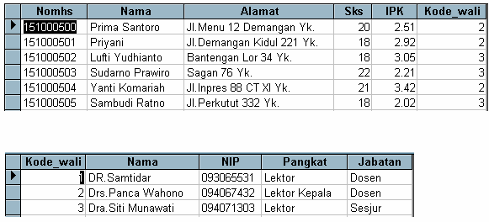
Model Basis Data Relasional
Nama tabel SISWA
Primary key NOMHS
Foreign key KODE_WALI
Hubungan
Nama tabel WALI
Primary key KODE_WALI
Tidak ada foreign key
Gambar 5.1. Contoh sederhana basis data relasional

Slide 15
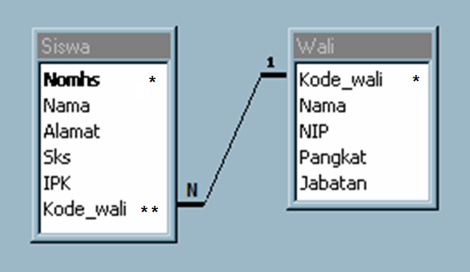
Model Basis Data Relasional
Gambar 5.2. Skema basis data relasional; Perwalian

Slide 16
Model Basis Data Relasional
Integritas Data
Primary key suatu tabel akan muncul lagi pada tabel lainnya sebagai penghubung disebut kunci tamu (foreign key)
Jika foreign key mengandung suatu nilai atau nilai kosong yang cocok, maka tabel yang menggunakan foreign key ter-sebut dikatakan menunjukkan integritas referensial.
Integritas data adalah keutuhan dan kesatuan data dalam basis data sehingga data tersebut dapat menjadi sumber informasi yang dapat digunakan.

Slide 17
Model Basis Data Relasional
Tabel 5.4. Aturan Integritas
Integritas Entitas
Syarat
Seluruh entias bersifat unik dan tidak ada primary key
yang bernilai kosong.
Menjamin setiap entitas memiliki identitas secara unik
Tujuan
dan meyakinkan bahwa nilai setiap foreign key pasti
mereferensi nilai primary key secara tepat.
Integritas Referensial
Foreign key dapat bernilai kosong sejauh bukan
Syarat
merupakan bagian dari primary key tabel atau memiliki
nilai yang sesuai dengan nilai primary key dari suatu
tabel yang terhubung.
Membuat nilai suatu atribut yang berhubungan tidak
Tujuan
memiliki nilai yang salah
.

Slide 18
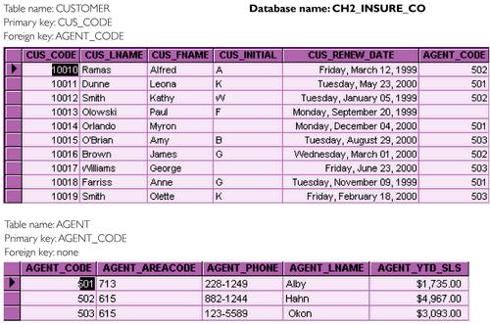
Model Basis Data Relasional
Gambar 5.3. Ilustrasi aturan integritas

Slide 19
Ringkasan
Model basis data relasional diusulkan pada tahun 1970 oleh Edgar Codd, seorang peneliti di Laboratorium Penelitian San Jose, Amerika Serikat.
Ada beberapa alasan mengapa model basis data ini cepat diterima adalah antara lain: struktur model basis datanya dan kebebasan data memungkinkan kita untuk memandang data secara logika daripada secara fisik, Penggunaan tabel independen secara logika lebih mudah dipahami, Mempunyai piranti komunikasi yang baik antara pengguna dan perancang. Artinya relasi merepresentasikan struktur data yang dapat dimengerti oleh pengguna maupun perancang.

Slide 20
Ringkasan
Pengertian entitas adalah sesuatu yang dapat berupa orang, tempat, kejadian atau sesuatu yang kita gunakan dalam mengumpulkan data. Setiap entitas memiliki sifat-sifat khusus yang disebut atribut. Sedangkan tabel adalah sebuah kelompok entitas yang saling berhubungan menjadi sebuah himpunan entitas.
Sebuah kunci (key) dapat membantu mendefinisikan relasi entitas
Integritas data adalah keutuhan dan kesatuan data dalam basis data sehingga data tersebut dapat menjadi sumber informasi yang dapat digunakan.

Slide 21
Soal Latihan
Apa yang dimaksud dengan model basis data relasional?
Apa yang dimaksud dengan istilah entitas, atribut dan tabel?
Apa yang dimasud dengan integritas data? Dan sebutkan aturan integritas!
Ada berapa macam jenis kunci (key) pada basis data relasional? Jelaskan !
Apa yang anda ketahui tentang ketergantungan fungsional?

Slide 22
Referensi
Buku Teks (Textbook)
1. Date, C.J. 2000, An Introduction to Database System,
Addison Wesley Publishing Company, Vol. 7, New York.
2. Fathansyah, 1999, Basis Data, Informatika, Bandung.
Referensi
3. Elmasri, Ramez; Navathe, Shamkant B., 2001,
Fundamentals of Database Systems, The Benjamin/
Cummings Publishing Company, Inc., California.

